Slide 1



CHỦ ĐỀ
2
TIẾT 1

Slide 2


Slide 3

KHỞI ĐỘNG
1

Slide 4
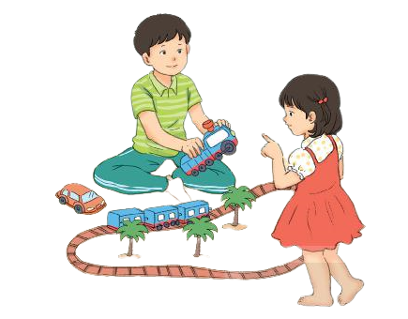
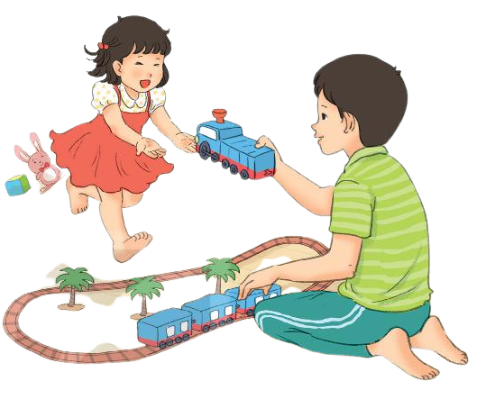

1
QUAN SÁT TRANH
Thử đoán xem:
c. Tình cảm của người anh đối với em như thế nào?
a. Người em nói gì với anh?
b. Người anh nói gì với em?

Slide 5
ĐỌC
2

Slide 6
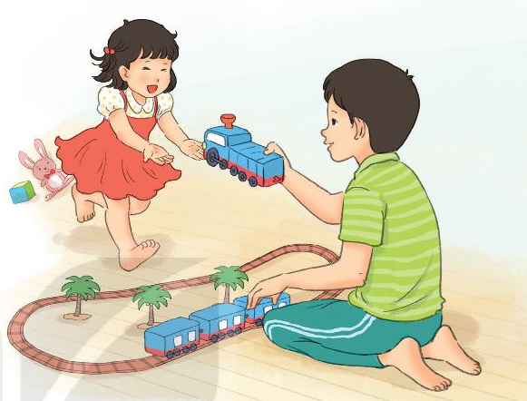
2
ĐỌC
Làm anh
Làm anh khó đấy
Phải đâu chuyện đùa
Với em bé gái
Phải “người lớn” cơ.
Mẹ cho quà bánh
Chia em phần hơn
Có đồ chơi đẹp
Cũng nhường em luôn.
Khi em bé khóc
Anh phải dỗ dành
Nếu em bé ngã
Anh nâng dịu dàng.
Làm anh thật khó
Nhưng mà thật vui
Ai yêu em bé
Thì làm được thôi.
(Phan Thị Thanh Nhàn)

Slide 7




2
ĐỌC
Làm anh
Làm anh khó đấy
Phải đâu chuyện đùa
Với em bé gái
Phải “người lớn” cơ.
Mẹ cho quà bánh
Chia em phần hơn
Có đồ chơi đẹp
Cũng nhường em luôn.
Khi em bé khóc
Anh phải dỗ dành
Nếu em bé ngã
Anh nâng dịu dàng.
Làm anh thật khó
Nhưng mà thật vui
Ai yêu em bé
Thì làm được thôi.
(Phan Thị Thanh Nhàn)

Slide 8

dỗ dành: tìm cách nói chuyện để em bé không khóc
1
( nâng ) dịu dàng: đỡ em bé dậy mà không làm em bé bị đau
2

Slide 9
2
ĐỌC
Làm anh
Làm anh khó đấy
Phải đâu chuyện đùa
Với em bé gái
Phải “người lớn” cơ.
Mẹ cho quà bánh
Chia em phần hơn
Có đồ chơi đẹp
Cũng nhường em luôn.
Khi em bé khóc
Anh phải dỗ dành
Nếu em bé ngã
Anh nâng dịu dàng.
Làm anh thật khó
Nhưng mà thật vui
Ai yêu em bé
Thì làm được thôi.
(Phan Thị Thanh Nhàn)

Slide 10
TÌM TIẾNG
3

Slide 11



3
Tìm tiếng cùng vần với mỗi tiếng bánh, đẹp, vui
bánh
dành

Slide 12

3
Tìm tiếng cùng vần với mỗi tiếng bánh, đẹp, vui
đẹp
…

Slide 13
3
Tìm tiếng cùng vần với mỗi tiếng bánh, đẹp, vui
vui
…

Slide 14
CHỦ ĐỀ
2
TIẾT 2

Slide 15
ĐỌC
Làm anh
Làm anh khó đấy
Phải đâu chuyện đùa
Với em bé gái
Phải “người lớn” cơ.
Mẹ cho quà bánh
Chia em phần hơn
Có đồ chơi đẹp
Cũng nhường em luôn.
Khi em bé khóc
Anh phải dỗ dành
Nếu em bé ngã
Anh nâng dịu dàng.
Làm anh thật khó
Nhưng mà thật vui
Ai yêu em bé
Thì làm được thôi.
(Phan Thị Thanh Nhàn)

Slide 16
4
TRẢ LỜI CÂU HỎI

Slide 17
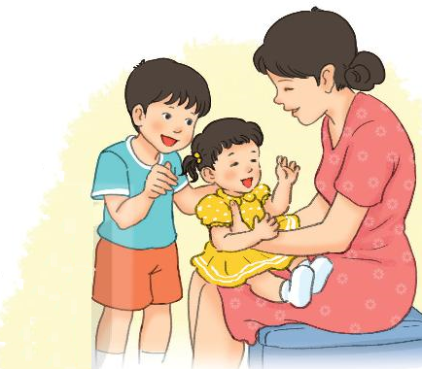
4
TRẢ LỜI CÂU HỎI
a, Làm anh thì cần làm những gì cho em?
Anh cần dỗ em khi em khóc, nâng em dậy khi em ngã, cho em quà bánh phần hơn, nhường em đồ chơi đẹp.

Slide 18
4
TRẢ LỜI CÂU HỎI
b, Theo em, làm anh dễ hay khó?
…

Slide 19
4
TRẢ LỜI CÂU HỎI
c, Em thích làm anh hay làm em? Vì sao?
…

Slide 20
5
HỌC THUỘC LÒNG

Slide 21
5
HỌC THUỘC LÒNG HAI KHỔ THƠ CUỐI
Làm anh
Mẹ cho quà bánh
Chia em phần hơn
Có đồ chơi đẹp
Cũng nhường em luôn.
Làm anh thật khó
Nhưng mà thật vui
Ai yêu em bé
Thì làm được thôi.

Slide 22
5
HỌC THUỘC LÒNG HAI KHỔ THƠ CUỐI
Làm anh
Mẹ cho
Chia em
Có đồ
Cũng nhường
Làm anh
Nhưng mà
Ai yêu
Thì làm

Slide 23
5
HỌC THUỘC LÒNG HAI KHỔ THƠ CUỐI
Làm anh
Mẹ
Chia
Có
Cũng
Làm
Nhưng
Ai
Thì

Slide 24
KỂ VỀ ANH, CHỊ HOẶC EM CỦA EM
6

Slide 25
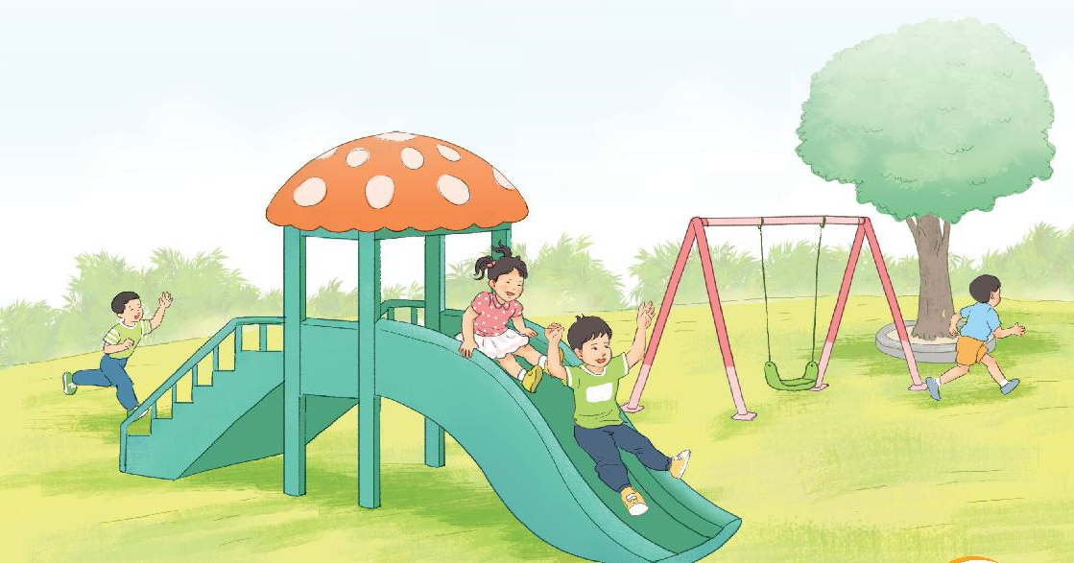
6
KỂ VỀ ANH, CHỊ HOẶC EM CỦA EM
Notes:
- GV đưa ra một số câu hỏi gợi ý : Em của em là trai hay gái ? Em của em mấy tuổi ? Em của em đã đi học chưa , học trường nào ? Sở thích của em bé là gì ? Có khi nào em bé làm em khó chịu không ? Vì sao ? Em cảm thấy thế nào khi chơi đùa cùng em bé ? GV lưu ý : anh , chị , em có thể là anh , chị , em “ ruột ” hoặc anh , chị , em “ họ ” vì có thể nhiều HS là con một , duy nhất trong gia đình .

